Slide 1
Урок русского языка в 3в классе
«Роль имени прилагательного в речи»

Slide 2
Ребята, послушайте, какая тишина!
Это в школе начались уроки.
Мы не будем тратить время зря,
И приступим сразу все к работе.

Slide 3
Художественная мастерская

Slide 4
Игра «Да и Нет»
· Имя прилагательное относится к служебным частям
речи (нет).
· Имя прилагательное – самостоятельная часть речи (да).
· Имя прилагательное обозначает предмет (нет).
· Имя прилагательное обозначает признак предмета (да).
· Имя прилагательное отвечает на вопросы где?
куда? откуда? как? (нет).
· Имя прилагательное отвечает на вопросы какой? какая? какое? какие? Чей? Чья? Чьи? Чьё? (да)
· Имя прилагательное в предложении чаще всего бывает определением? (да)
· Имя прилагательное имеет постоянный род (нет).
· Имя прилагательное изменяется по родам, числам
и падежам (да).
· Род, число, падеж имени прилагательного зависит от имени существительного, с которым оно связано (да).

Slide 5
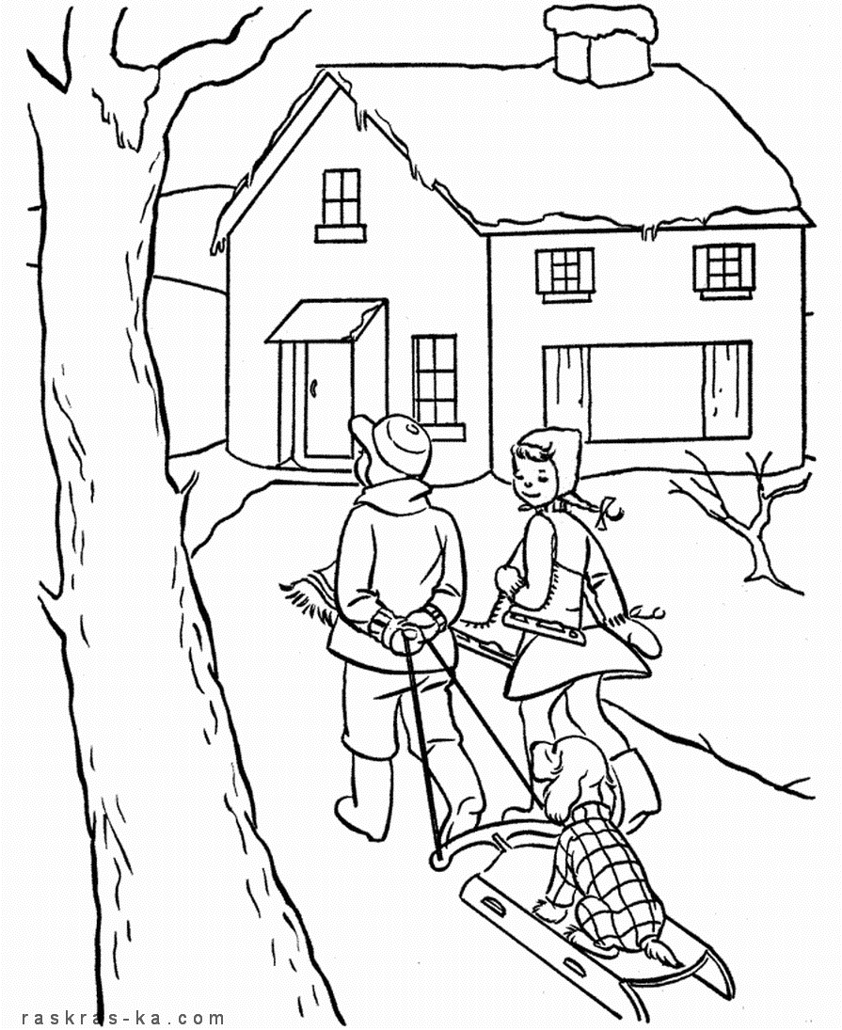

Slide 6
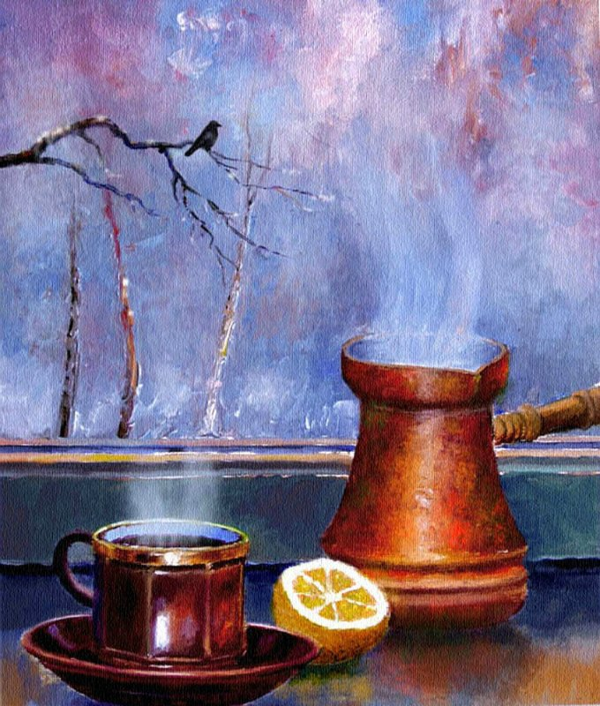
Натюрморт
лимон
кофе

Slide 7
Отгадаем цвета
Красный, алый, малахитовый, зелёный, салатный, багровый, пунцовый, изумрудный.

Slide 8
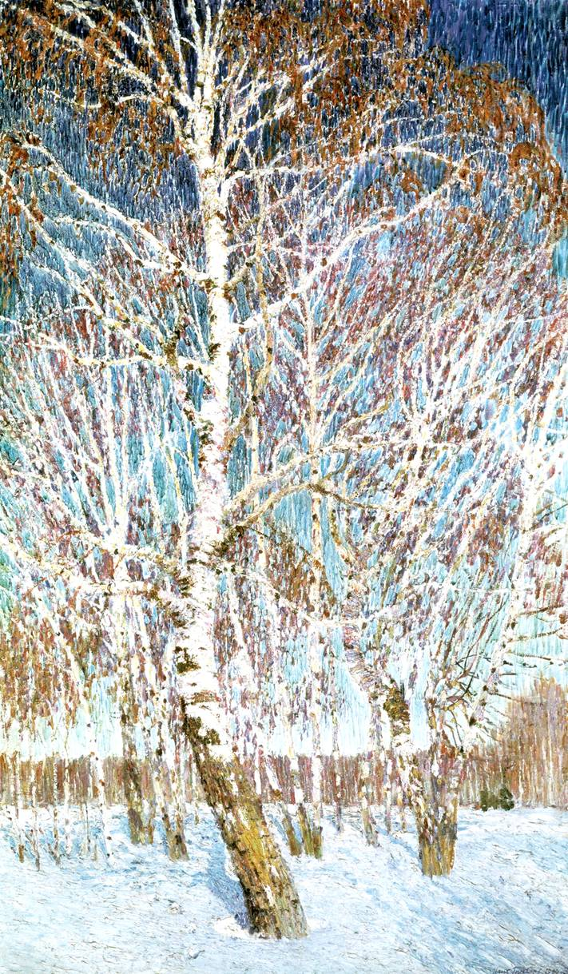
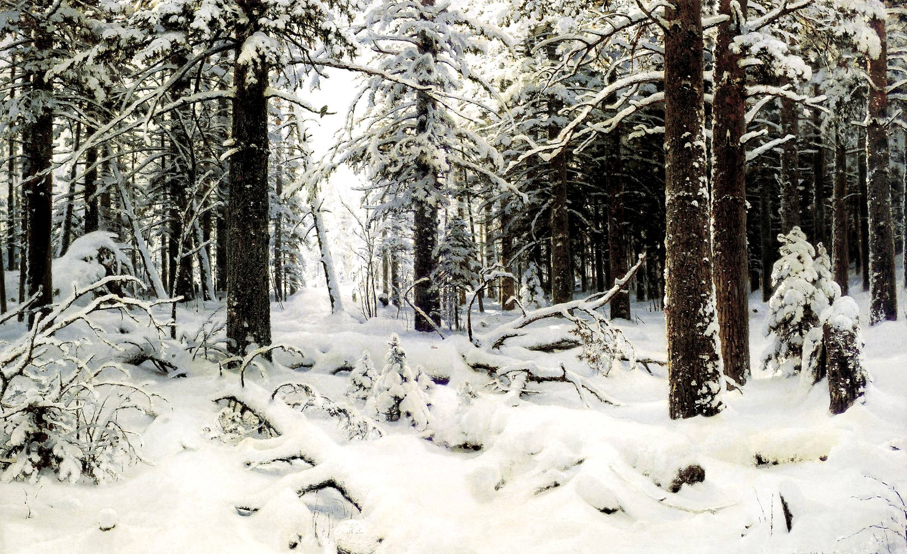
Пейзаж

Slide 9
Изобразительно-выразительные средства языка
Эпитеты, метафоры,
олицетворения, сравнения.

Slide 10
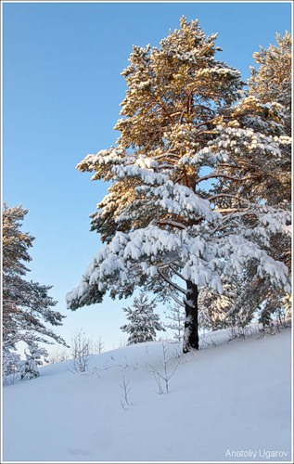
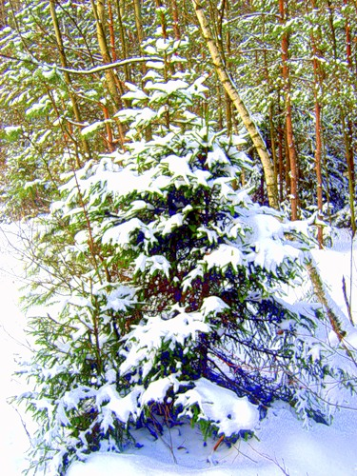
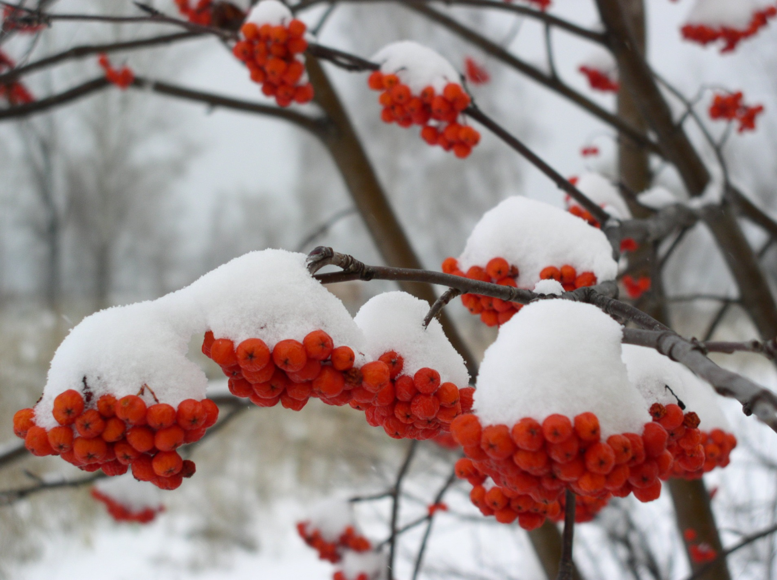

Slide 11
Стройные, высокие сосны развесили иглистые лапы⁴.
Изумрудные ёл…чки ст…ят под тихим³ снегом.
Горят рубиновые яг…ды на застенчивой р…бине.

Slide 12
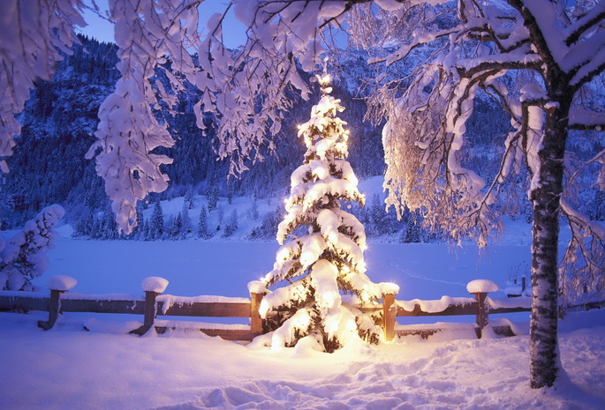
Ты посмотри, какая красота!
___________снег мерцает еле-еле.
Поляна________светом залита
Вокруг_____________ели.
Ты посмотри, какая красота!
Вечерний снег мерцает еле-еле.
Поляна лунным светом залита
Вокруг немой заиндевелой ели.
(С. Смирнов)

Slide 13
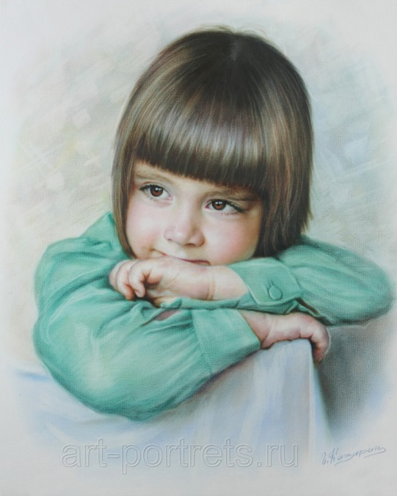
Портрет
Глаза (карие, задумчивые), лицо (доброе, круглое), девочка (аккуратная, высокая), мальчик (стройный, заботливый).

Slide 14
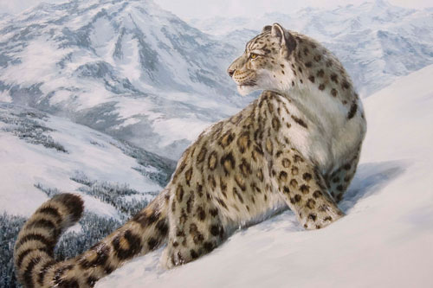
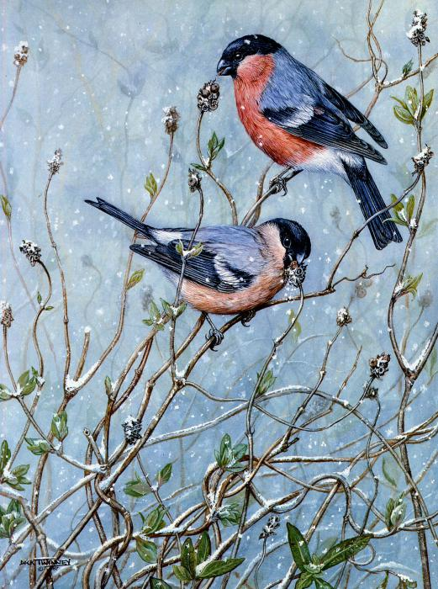
Анималистический жанр

Slide 15
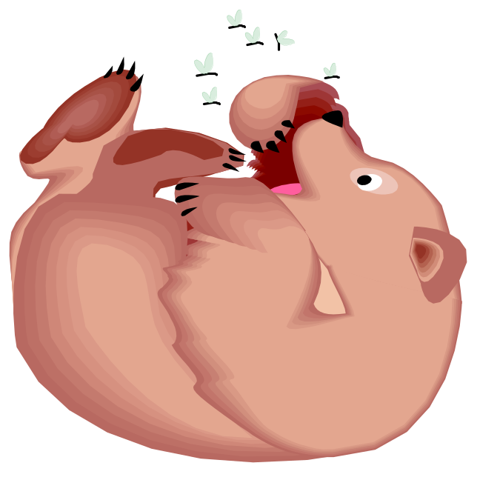
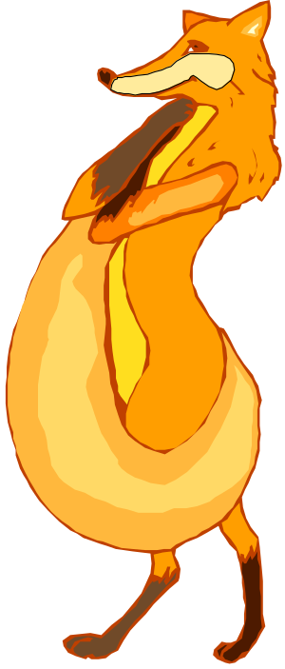
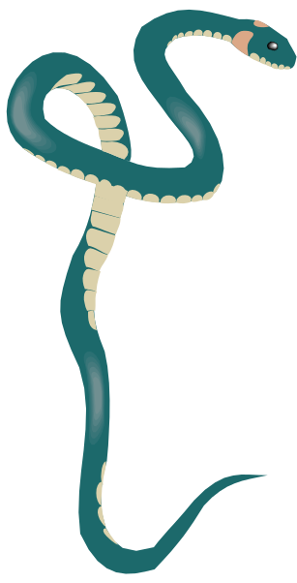
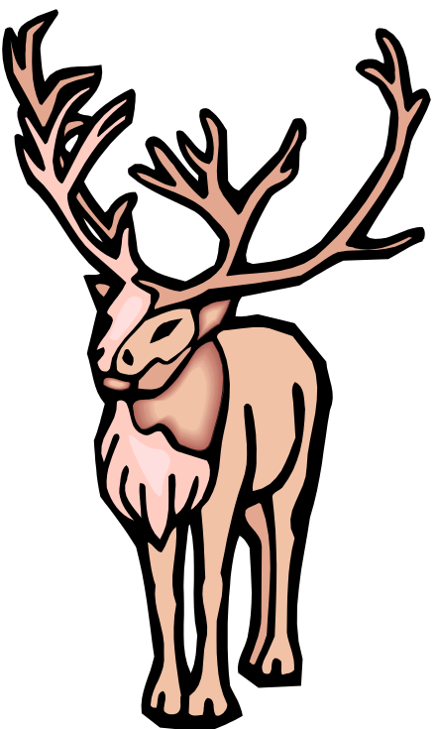



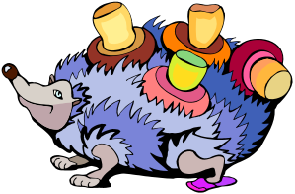
Благородный как ...
Неуклюжий как…
Упрямый как…
Изворотливый как…
Хитрая как…
Надутый как…
Здоровый как…
Колючий как…

Slide 16

Благородный как ...
Упрямый как…
Изворотливый как…
Неуклюжий как…
Хитрая как…
Надутый как…
Здоровый как…
Колючий как…

Slide 17
Бытовой жанр

Slide 18
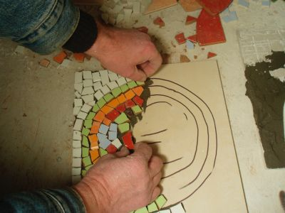
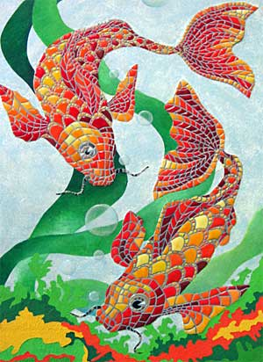
Мозаика
Домашнее задание: составить текст , придумать рисунок

Slide 19
Домашнее задание
Составь 6 предложений на тему «Весна», используя прилагательные.

